Slide 1
KOALA – LJUBKA AVSTRALSKA ZASPANKA
avstralski vrečar
hrani se z listi evkaliptov ponoči (0,5 – 1 kg na dan)
skoraj ne pije
spi neverjetnih 18-20 ur na dan, da varčuje z energijo, ker v listih ni veliko hranil

Slide 2
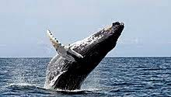
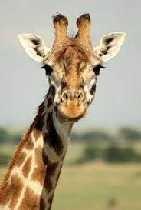
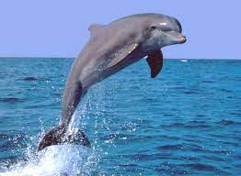
ŽIRAFA, DELFIN IN KIT
najvišji kopenski sesalec
spi kar stoje, zadrema večkrat po pet minut, kar pomeni, da skupno na dan spi manj kot eno uro
POSEBNOST sta tudi delfin in kit, ker nikoli zares ne spita, spi le polovica možganov

Slide 3
SPANJE IN UPORABA ZASLONOV PRI OTROCIH IN MLADOSTNIKIH
ZDRAVA ŠOLA
OSNOVNA ŠOLA POLJANE
19. 11. 2021
Irena Tehovnik

Slide 4
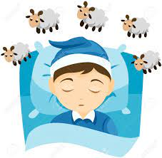
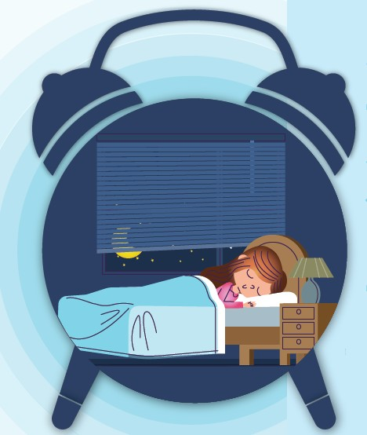
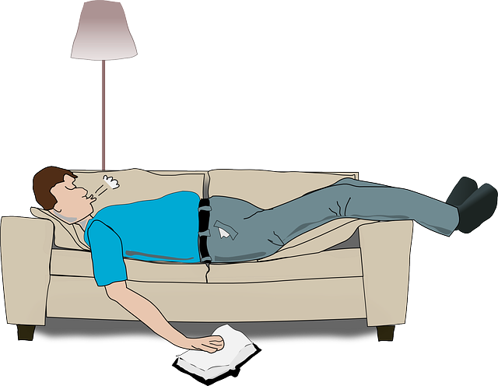
KAJ JE SPANJE?
Steber našega zdravja in naravno stanje telesnega počitka.

Slide 5
MITI IN RESNICE O SPANJU Vstanite vsi, ki menite, da je trditev pravilna.
VSAKO LETO OBELEŽUJEMO SVETOVNI DAN SPANJA V MARCU.
SPANJE JE TAKO KOT PREHRANA IN TELESNA DEJAVNOST KLJUČNO ZA ZDRAVJE IN DOBRO POČUTJE POSAMEZNIKA.
ALKOHOL PRIPOMORE K BOLJŠEMU SPANJU.
INTERNET JE NAJVEČJI SOVRAŽNIK SPANJA ZATO, KER JE DOSTOPEN 24 UR NA DAN.

Slide 6
POMEN SPANJA
pomaga pri utrjevanju, ohranjanju spomina in učenju
dobro vpliva na naše počutje, spomin in koncentracijo
vpliva na imunski in živčni sistem ter telesni razvoj
povezano s pojavom debelosti

Slide 7
SLOVENCI PREMALO SPIMO
RAZISKAVA NIJZ iz leta 2020
PRIPOROČILO ZA ODRASLE: OD 7 DO 9 UR
+ le 33 % moških in 37 % žensk
PRIPOROČILO ZA OTROKE IN MLADOSTNIKE: VEČ KOT 9 UR
+ le nekaj več kot petina mladostnikov 22,1 %

Slide 8
S starostjo odstotek mladostnikov, ki med tednom spi v skladu s priporočili, upada.
ZAKAJ?
prezgodnji pričetek šolskega pouka
prevelika izpostavljenost svetlobnim virom (zasloni različnih elektronskih naprav v večernem času)
nezadostna izpostavljenost dnevni svetlobi

Slide 9
PRIPOROČILA ZA DOBRO SPANJE
Vedno pojdi spat ob isti uri in se zbujaj ob isti uri.
Redno se gibaj.
Izogibaj se alkoholnim pijačam in pijačam, ki vsebujejo kofein.
Izogibaj se težki hrani.
Izogibaj se poležavanju in dremežu čez dan.
Izogibaj se nočnemu učenju.

Slide 10
Elektronske naprave (telefon, računalnik, ...) prenehajmo uporabljati vsaj eno do dve uri pred spanjem. Modra svetloba iz zaslonov negativno vpliva na našo notranjo biološko uro, saj zavre sproščanje hormona melatonina, ki uravnava spanje.

Slide 11
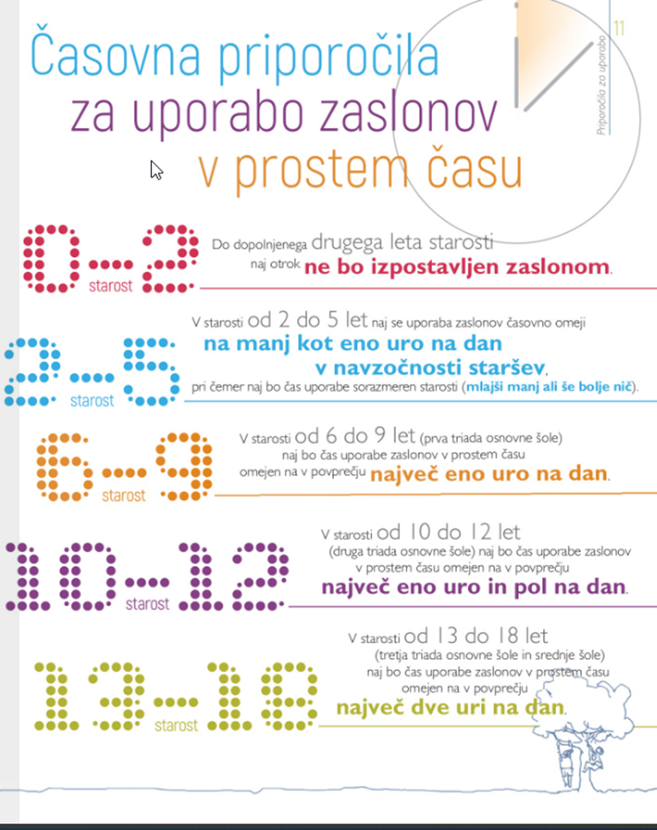
PRIPOROČILA ZA UPORABO ZASLONOV

Slide 12
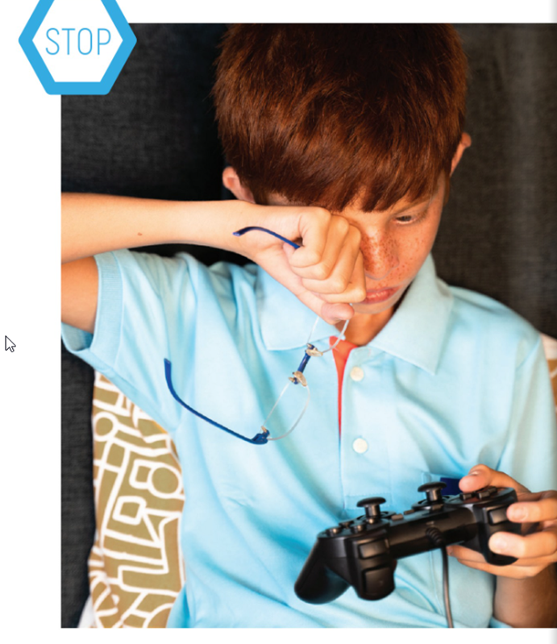
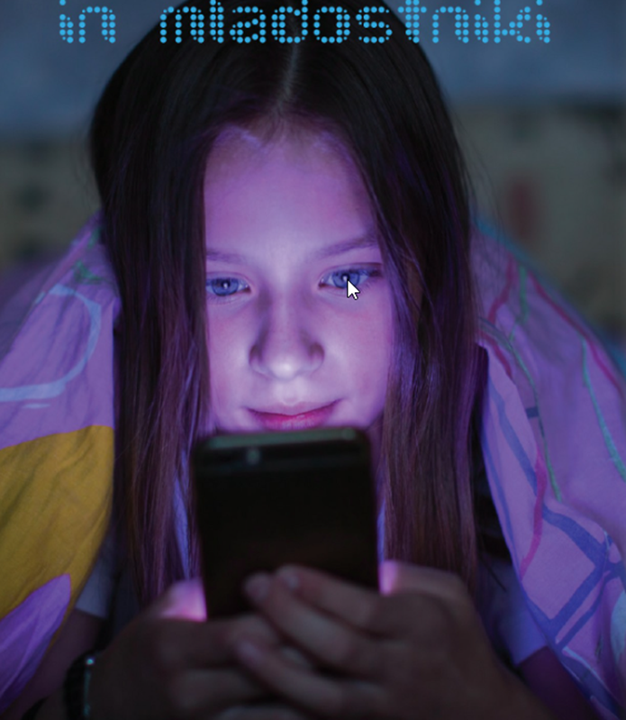
POSLEDICE PRETIRANE UPORABE ZASLONOV
KRATKOVIDNOST IN SINDROM UTRUJENIH OČI (pravilo 20-20-2)
MOTNJE POZORNOSTI IN AGRESIVNOST
NESPEČNOST
DEBELOST
SPLETNO NASILJE

Slide 13
Viri:
https://otroski.rtvslo.si/bansi/prispevek/2179, 12. 11. 2021
https://www.google.com/search?q=spanje&rlz=1C1GCEA_enSI768SI768&source=lnms&tbm=isch&sa=X&sqi=2&pjf=1&ved=2ahUKEwjZ6JDqpaD0AhUPX30KHd02Ce8Q_AUoAXoECAIQAw&biw=1600&bih=700&dpr=1#imgrc=tV, 16. 11. 2021
https://www.google.com/search?q=delfin+in+kit&tbm=isch&ved=2ahUKEwiGwNHBlqD0AhWWhP0HHY-kAZsQ2-cCegQIABAA&oq=delfin+in+kit&gs_lcp=CgNpbWcQAzoHCAAQsQMQQzoFCAAQgAQ6BAgAEEM, 16. 11. 2021
https://www.google.com/search?q=%C5%BEirafa&rlz=1C1GCEA_enSI768SI768&source=lnms&tbm=isch&sa=X&ved=2ahUKEwjM6ui_lqD0AhXIgv0HHb0IAb8Q_AUoAXoECAEQAw&biw=1600&bih=757&dpr=1, 16. 11. 2021
https://www.nijz.si/sl/spanje-in-solarji, 17. 11. 2021
https://www.nijz.si/sl/spanje-je-nujno-za-nase-dobro-telesno-in-dusevno-delovanje, 17. 11. 2021
https://online.pubhtml5.com/agha/giyr/#p=18, 18. 11. 2021
Združenje pediatrov: Smernice za uporabo zaslonov pri otrocih in mladostnikih, pdf dokument

Slide 14
ZA ZAKLJUČEK
″Noč je zato, da vidimo svoje sanje in dan je zato, da te sanje uresničimo. Dobro je, da gremo hitro spat, da vidimo svoje sanje.″
″Vedno zaključi dan s pozitivno mislijo. Če so stvari še tako težke, jutro vedno prinese nove priložnosti za izboljšave.″

